Slide 1
Digitalisierung
in der Landwirtschaft und dem globalen Ernährungssystem

Slide 2
Methodische Einführung
Laut Welternährungsorganisation leiden weltweit 821,6 Millionen Menschen unter Hunger und Unterernährung – das heißt, etwa jeder neunte Mensch auf der Welt hat nicht genug zu essen. Zwei weitere Milliarden werden zwar satt, nehmen aber mit ihrem Essen zu wenig Nährstoffe auf und sind daher weniger leistungsfähig und anfällig für Krankheiten. Besonders tragisch daran ist: Ein großer Teil der Unter- und Mangelernährten lebt auf dem Land, also dort, wo Nahrungsmittel produziert werden.
Große Hoffnungen werden auf die Digitalisierung in der Landwirtschaft und dem globalen Ernährungssystem gesetzt. Neue Technologien sollen zur Ernährung der wachsenden Weltbevölkerung beitragen. Allerdings können digitale Hilfsmittel und gentechnisch veränderte Hochertragssorten die Verarmung von kleinbäuerlichen Erzeugern und Erzeugerinnen verstärken und die Artenvielfalt bedrohen.
Diese Powerpoint-Präsentation beschäftigt sich mit der Digitalisierung in der Landwirtschaft und dem globalen Ernährungssystem und zeigt Chancen und Risiken auf. Sie ist als Vier-Ecken-Spiel konzipiert. Die Schüler*innen ordnen sich jeweils derjenigen Ecke des Unterrichtsraumes zu, deren Antwort sie für richtig halten. Die Folien 3 und 4 enthalten zusätzliche Fakten für Ihre Vorbereitung. Eine inhaltliche Bewertung der Zahlen zur Welternährung von 2019 finden Sie in dem Blog von Bernhard Walter unter https://info.brot-fuer-die-welt.de/blog/zahl-hungernden-nimmt-weiter
Starten Sie die Präsentation mit Ihren Schüler*innen ab Folie 5.
Sie können die Fragen alternativ auch zur Erstellung eines Kahoot-Spiels nutzen (https://kahoot.com/) und das Quiz in digitaler Form durchführen.

Slide 3
Daten und Fakten
Wie viele Menschen hungern weltweit und wo leben sie?
821,6 Millionen Menschen leiden an chronischem Hunger, das sind 10,8 Prozent der Weltbevölkerung bzw. jeder neunte Mensch
Hunger ist das größte Gesundheitsrisiko weltweit. Mehr Menschen sterben jährlich an Hunger als an AIDS, Malaria und Tuberkulose zusammen. (Quelle: World Hunger and Poverty Statistics, WHO 2013)
Die überwiegende Mehrheit der hungernden Menschen lebt in Entwicklungsländern (814 Millionen).
Ca. 2,5 Milliarden Menschen fehlen mindestens ein, wenn nicht sogar mehrere Nährstoffe, die für ein gesundes Leben wichtig sind. Dieser qualitative Mangel an Nahrung – im Gegensatz zum quantitativen Mangel an Nahrung, dem Kalorienmangel – wird auch als „Stiller Hunger“ oder „Versteckter Hunger“ bezeichnet. Jeder Dritte Mensch ist davon betroffen
Jährlich sterben 3 Millionen Kinder unter 5 Jahren an den Folgen von Mangelernährung, das sind sechs Kinder pro Minute. Jedem dritten Kind, das an den Folgen von Durchfall und Mangelernährung stirbt, könnte mit sauberem Trinkwasser und Sanitärversorgung geholfen werden können.

Slide 4
Daten und Fakten
Wie haben sich die Zahlen zum Thema Welternährung entwickelt?
Im Vergleich zu 1990 ist die Zahl der hungernden Menschen von einer Milliarde bis zum Jahr 2015 weltweit auf 795 Millionen Menschen gesunken – trotz stark wachsender Weltbevölkerung. Seit drei Jahren steigt die Zahl wieder an und liegt 2018 bei 821 Millionen.
Einer der Hauptfaktoren für Rückschläge im Kampf gegen den Hunger sind der Klimawandel, Konflikte und Kriege, soziale Ungleichheit und eine langsamere wirtschaftliche Entwicklung. Vor allem die Kombination dieser Faktoren in Verbindung mit schlechten staatlichen Strukturen lässt die Zahl steigen.
Kann die Weltbevölkerung ernährt werden?
Ja, die globale Landwirtschaft verfügt über den notwendigen Stand der Technik. Darin sind sich die FAO und auch das Umweltprogramm der Vereinten Nationen (UNEP) einig. Auch der Weltagrarbericht kam schon 2008 zu diesem Ergebnis.
Demnach sind vor allem bäuerliche Strukturen - in Asien, Afrika und Lateinamerika - die wichtigsten Garanten und die größte Hoffnung einer sozial, wirtschaftlich und ökologisch nachhaltigen Lebensmittelversorgung der wachsenden Weltbevölkerung.
Brot für die Welt fordert im Einklang mit internationale Wissenschaftlern und Wissenschaftlerinnen ein Umsteuern von der Verschwendung von Ressourcen zur Nachhaltigkeit, von der Förderung der industrialisierten Landwirtschaft zu mehr Hilfen für bäuerliche Landwirtschaft. So dienten in den letzten Jahren weniger als die Hälfte der weltweiten Getreideernte, nur 47 Prozent der menschlichen Ernährung. Der Rest war Tierfutter (34%), Sprit/Bioethanol (6%), industrieller Rohstoff und Abfall (13%).

Slide 5
Wie viel Prozent der Weltbevölkerung sind unterernährt?
a) 11%
b) 23%
c) 6%
d) 30%

Slide 6
a) 11%
Weltweit leiden etwa 821 Millionen Menschen (11%) unter Hunger. Hunger beschreibt das subjektive Empfinden eines Menschen, wenn er zu wenig Kalorien zu sich nimmt. Ist der Mindestbedarf von 2.100 Kilokalorien über einen langen Zeitraum hinweg nicht gedeckt, kommt es zu Unterernährung.

Slide 7
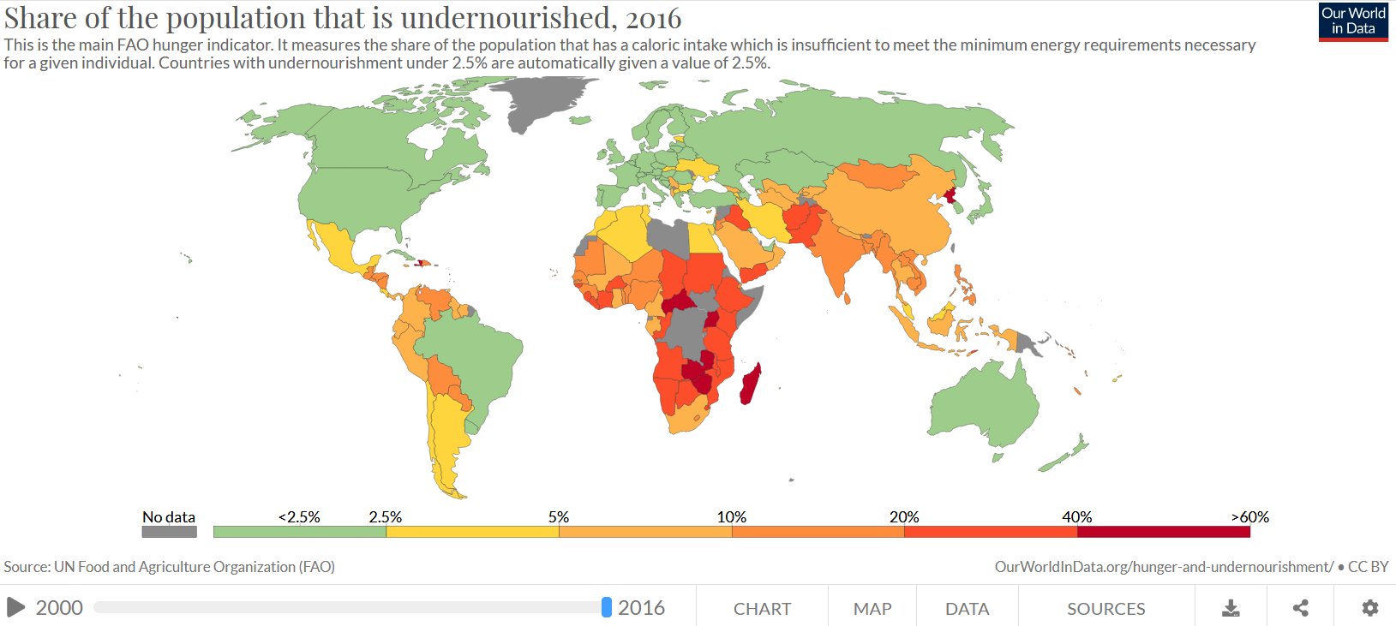
Mit einem Klick auf die Karte können Sie die Entwicklung der Welternährungssituation seit dem Jahr 2000 verfolgen:

Slide 8
Wer leidet unter stillem Hunger?
a) Menschen, die nicht genügend Kalorien zu sich nehmen, weil sie schlank sein wollen
b) Menschen, die genügend Kalorien zu sich nehmen, aber immer Appetit auf mehr haben.
c) Menschen, die genügend Kalorien zu sich nehmen, aber nicht genug Nährstoffe aufnehmen.
d) Menschen, die nicht genügend Kalorien zu sich nehmen, aber in keiner Statistik erscheinen.

Slide 9
c) Menschen, die genügend Kalorien zu sich nehmen, aber nicht genug Nährstoffe aufnehmen.
Weltweit sind zwei Milliarden Menschen mangelernährt, sie leiden am stillen Hunger. Ihr Mindest-Kalorienbedarf ist zwar gedeckt, doch lebensnotwendige Mikronährstoffe wie Jod oder Eisen fehlen in ihrem Essen. Der dauerhafte Mangel schädigt die Organe und Stoffwechselabläufe des Körpers. Besonders Frauen und Kinder sind gefährdet.

Slide 10
Ernährungssicherheit ist kein Menschenrecht.
a) wahr
b) falsch

Slide 11
b) falsch
Ernährungssicherheit bedeutet, dass Menschen sich ausreichender und qualitativ guter Ernährung sicher sein können. Die Nahrung soll zudem kulturell angemessen und nicht zu teuer sein. Jeder Mensch hat ein angeborenes Recht auf Nahrung. Das steht im Artikel 25 der allgemeinen Menschenrechtserklärung.
Die Staaten haben die Pflicht dieses Recht zu achten, zu schützen und zu erfüllen. Dies gilt im eigenen Land ebenso wie auf internationaler Ebene. 160 Staaten haben zugesichert, das Recht auf Nahrung umzusetzen. Große Hoffnungen werden dabei auf die Digitalisierung gesetzt.

Slide 12
Kann man Essen digitalisieren?
a) Ja
b) Nein

Slide 13
a) Ja
Man kann Saatgut und anderes pflanzliches Genmaterial als digitale Information speichern. Zudem werden immer mehr Stufen der globalen Wertschöpfungskette digitalisiert. Dazu gehören alle Stufen vom Kauf des Saatgutes bis zum Verkauf der Nahrung im Supermarkt.
So kann man zum Beispiel wissen, dass nur ein Drittel des Preises, den wir für eine Tomate bezahlen, für die Frucht selbst ist. 66% des Preises entstehen durch die Kosten für das Marketing, den Vertrieb und das Sammeln von produkt- und kundenbezogenen Daten.

Slide 14
Das Sammeln und algorithmische Auswerten von einer Vielzahl von Daten nennt man…
a) Big Data
b) Huge Information
c) Big Collection
d) Algo Data

Slide 15
a) Big Data
In der Landwirtschaft gehören dazu beispielsweise Daten über historische Ernteerträge oder Wetterinformationen, ebenso wie Marktinformationen oder Informationen über die Kosten für Saatgut, Pestizide und Düngemittel und vieles mehr. Diese Daten werden nicht nur gesammelt und gespeichert, sondern mit Hilfe von Computeralgorithmen auch analysiert.
Die so gewonnenen Erkenntnisse sollen landwirtschaftliche Praxen verändern und so zum Beispiel die Effizienz verbessern oder die Rentabilität erhöhen.

Slide 16
Was ist Smart Farming?
a) Ein Computerspiel, bei dem man eigene Felder bewirtschaftet.
b) Eine Universität für Agrar-ingeneur*innen.
c) Die intelligente Steuerung der Landwirtschaft durch digitale Hilfsmittel.
d) Ein kleines Auto, das auf den Agrarflächen genutzt wird.

Slide 17
c) die digitale Steuerung der Landwirtschaft
Die Landwirtschaft ist Teil einer globalen Wertschöpfungskette. Die digitale Abbildung des gesamten Prozesses soll die Abstimmung erleichtern, den Prozess durchschaubarer machen und viele Ressourcen sparen.
Das soll auch die Umwelt schonen, weil Ressourcen nur noch dann eingesetzt werden, wenn sie wirklich gebraucht werden. Damit soll die Digitalisierung zur Ernährung der wachsenden Weltbevölkerung beitragen.

Slide 18
Beispiel Smart Farming
Am Beispiel des ostafrikanischen Teemarktes, unter anderem in Kenia und Ruanda, kann gezeigt werden, dass Digitalisierung mehr Effizienz, Transparenz und Produktivität innerhalb der Lieferkette fördert. Durch die Anbindung ans Internet hat sie die Kommunikation zwischen den Akteuren verbessert, es stehen mehr Daten zur Verfügung und die Kontrolle der Ernte, Verpackung und Verschickung kann über digitale Plattformen erfolgen.
Allerdings baut diese Transparenz die Machtposition der global agierenden Unternehmen aus, die nun ihre Lieferantinnen und Lieferanten spontan auswählen können. Die Gewinne der lokalen Firmen nehmen dadurch ab.

Slide 19
Welches dieser Vorteile ist keine Folge der Digitalisierung?
a) gezielter Einsatz von Dünger und Pflanzenschutzmittel
b) Arbeitszeit-einsparung
c) Pflanzensorten, die mehr Ertrag bringen
d) Gerechtere Verteilung der Agrarflächen

Slide 20
d) Gerechtere Verteilung der Agrarflächen
Das industrielle Ernährungssystem wird von immer weniger Menschen und Unternehmen kontrolliert. Digitale Technologien machen es zwar möglich, auch kleinere Parzellen zu bearbeiten, aber besonders kleinbäuerliche Erzeuger*innen können sich diese digitalen Hilfsmittel oder Hochertragssorten oft nicht leisten.
Die großen Agrarkonzerne interessieren sich durch solche Technologien aber zunehmend für das Land der kleinbäuerlichen Erzeuger*innen…

Slide 21
d) Gerechtere Verteilung der Agrarflächen
…. Wenn diese der Konkurrenz nicht mehr standhalten können, sind sie gezwungen , ihr Land an die großen Agrarkonzerne zu verkaufen. Dadurch wird die sogenannte Landkonzentration begünstigt.
Außerdem sind die Hochertragssorten nicht nachhaltig, sondern verbrauchen viele Ressourcen. Sie geben nur dann hohe Erträge ab, wenn sie ausreichend gedüngt und bewässert werden.

Slide 22
1% der Weltbevölkerung…
a) Nutzt digitale Hilfsmittel bei der Nahrungsproduktion
b) Besitzt mehr Reichtum als alle anderen gemeinsam
c) Kann gentechnisch veränderten Mais am Geruch erkennen
d) Isst nur Bio- Gemüse.

Slide 23
b) Besitzt mehr Reichtum als alle anderen gemeinsam
Immer mehr Menschen besitzen immer weniger. Das ist besonders im globalen Ernährungssystem eine Gefahr, weil dann die Ernährungssicherheit von wenigen Konzernen abhängig ist. Beispielweise beherrschen in Deutschland lediglich vier Unternehmen 85% des Lebensmitteleinzelhandels.

Slide 24
Kann man Saatgut patentieren lassen?
a) Ja
b) Nein

Slide 25
a) Ja
Tatsächlich gehört 67% des weltweiten Saatgutes vier großen Konzernen der Agrarindustrie. Damit halten diese Konzerne nicht nur viel Macht in den Händen, das oftmals gentechnisch veränderte Saatgut bedroht auch die Artenvielfalt. 75% der genetischen Vielfalt der wichtigsten Nutzpflanzensorten ist bereits verloren gegangen.
Gentechnisch verändertes Saatgut bedingt oft den Zukauf von lizensierten Pflanzenschutzmittel und Dünger. Kleinbäuerliche Erzeuger*innen können sich diese finanziell nicht leisten. Die Gefahr der Verschuldung steigt. Dies trägt dazu bei, das die Hälfte aller Hungernden weltweit landwirtschaftliche Produzent*innenfamilien sind.

Slide 26
Welche dieser Pflanzen ist noch nicht gentechnisch modifiziert…
a) Mais
b) Gerste
c) Raps
d) Soja

Slide 27
b) Gerste
Bisher wird weltweit nur ein Bruchteil der gentechnisch veränderten Pflanzen Baumwolle, Mais, Raps und Soja als Nahrungsmittel genutzt. Stattdessen werden die gentechnisch veränderten Pflanzen als Rohstoffe für Agrartreibstoffe, Futtermittel und die Textilherstellung verwendet.
Es ist noch nicht klar, ob gentechnisch veränderte Nahrungsmittel sich auf die Gesundheit auswirken. Noch immer ungeklärt ist, welche Folgen für die Gesundheit der Verzehr gentechnisch veränderter Pflanzen hat, weil es noch keine Langzeitstudien gibt. Einige Studien führen aber beispielsweise Überreaktionen des Immunsystems auf gentechnisch veränderte Nahrung zurück.

Slide 28
Was ist Ernährungssouveränität?
a) Ein Ernährungsplan für die Entwicklungs-zusammenarbeit.
b) Ein zwischenstaatliches Handelsabkommen.
c) Ein Recht der ehemaligen Könige, auf Nahrungsmittel Steuern zu erheben.
d) Ein politisches Konzept.

Slide 29
d) Ein politisches Konzept
Jeder Mensch soll sich in Würde ernähren können, ohne die Lebensgrundlage anderer zu zerstören. Er hat das Recht, die Landwirtschaft- und Ernährungspolitik mitzubestimmen. Diese politische Idee bedeutet, dass es viele Wege gibt, um nachhaltige Ernährungsweisen in unterschiedlichen Kulturen zu erreichen. Auch die Digitalisierung der Landwirtschaft kann dazu beitragen, wenn die Bedürfnisse kleinbäuerlicher Erzeuger*innen und deren finanzielle Möglichkeiten beachtet werden.

Slide 30
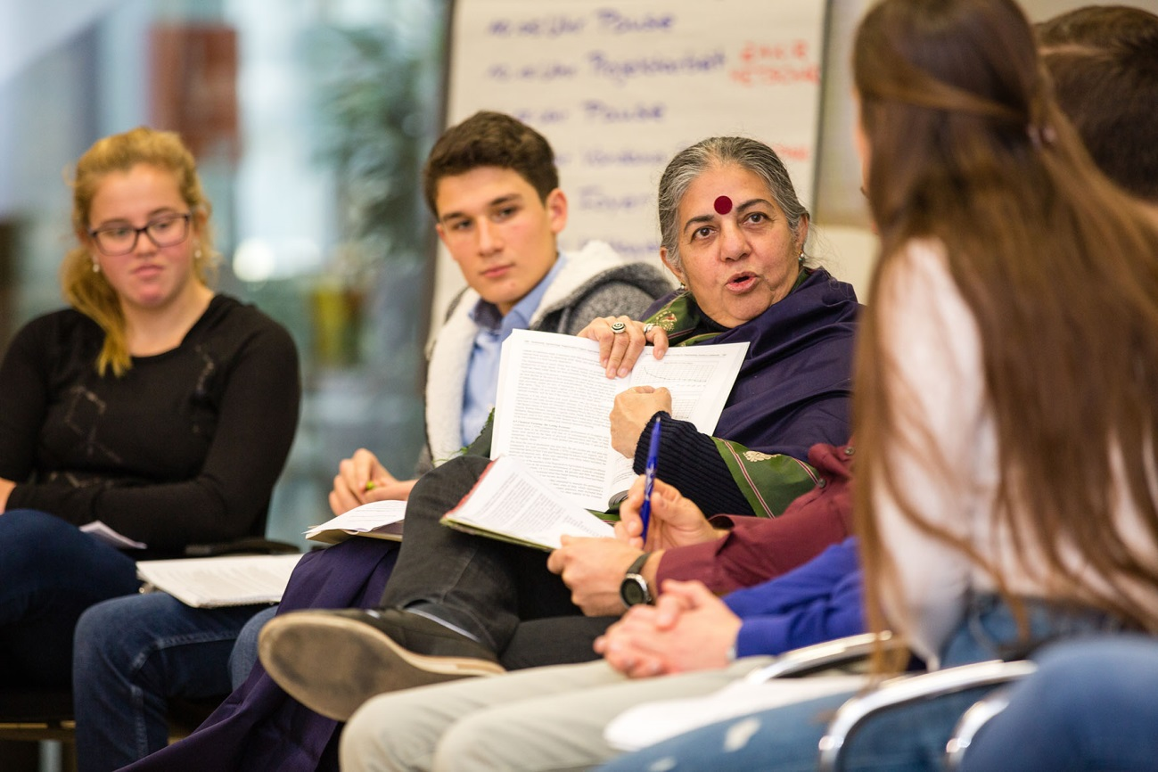
Brot für die Welt konkret
Wie Vandana Shivas Saatgutbank Ernten steigert
„Viele Bauernfamilien in Indien bauen nur noch eine einzige Pflanze an, zum Beispiel Baumwolle. Um sich das teure Hybridsaatgut sowie chemische Düngemittel und Pestizide leisten zu können, verschulden sie sich. Wenn dann eine Missernte kommt, können sie ihre Schulden nicht mehr zurückzahlen – und haben zudem nichts zu essen, weil sie keine Nahrungspflanzen für den Eigenbedarf mehr anbauen.“
Dr. Vandana Shiva im Gespräch mit Schüler*innen zu Besuch bei Brot für die Welt 2018
Vandana Shiva ist Physikerin, Umweltschutzaktivistin, Feministin, Bürgerrechtlerin und Globalisierungskritikerin. Sie gründete die Organisation Navdanya und erhielt 1993 den alternativen Nobelpreis. 2004 stoppte Navdanya ein Gesetzesvorhaben, das das Recht der Bauern und Bäuerinnen einschränken sollte, eigenes Saatgut zu benutzen

Slide 31
Brot für die Welt konkret
Wie Vandana Shivas Saatgutbank Ernten steigert
Indien Die Organisation Navdanya, eine langjährige Partnerorganisation von Brot für die Welt, unterstützt kleinbäuerliche Familien unter anderem durch den Aufbau von Saatgutbanken sowie Schulungen in nachhaltiger Landwirtschaft.
„Navdanya“ bedeutet so viel wie „neun Samen“, der Name steht symbolisch für die biologische und kulturelle Vielfalt unserer Erde. Gegründet wurde die Organisation Anfang der 1990er Jahre von Dr. Vandana Shiva, einer weltweiten anerkannten Wissenschaftlerin und Umweltaktivistin. Mit ihren Mitstreiterinnen und Mitstreitern kämpft sie gegen die vom indischen Staat geförderte und von multinationalen Konzernen wie Monsanto kontrollierte industrielle Landwirtschaft, die auf einem hohen Einsatz von chemischen Düngemitteln und Pestiziden sowie auf Monokulturen basiert.
Die Kleinbauernfamilien im Projektgebiet bekommen von Navdanya nicht nur traditionelle Saatgutsorten zur Verfügung gestellt, sondern lernen auch, wie nachhaltiger, ökologischer Anbau funktioniert.

Slide 32
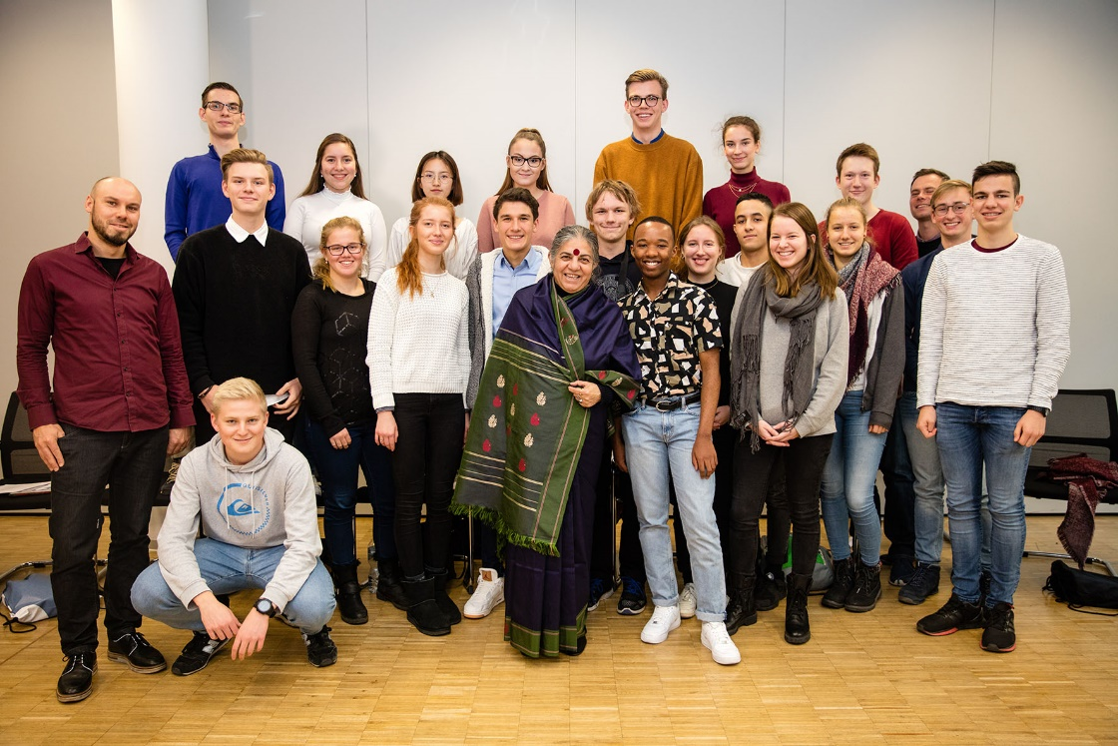
Brot für die Welt konkret
Wie Vandana Shivas Saatgutbank Ernten steigert
Vandana Shiva schreibt in ihrem Buch „Soil not Oil - environmental justice in Age of climate crisis”:
„Nature shrinks as capital grows. The growth of the market cannot solve the very crisis it creates.”
Bilden Sie zwei Teams. Das eine Team argumentiert
zugunsten der Aussage, das andere Team dagegen.
→ Beachten Sie, welche Auswirkungen die Digitalisierung auf das globale Ernährungssystems haben kann.
→ Stellen Sie Vermutungen über mögliche Argumentationen von Menschen aus dem Globalen Süden an und
beziehen Sie diese in die Diskussion mit ein.
→ Entwickeln Sie abschließend gemeinsam ein Konzept einer nachhaltigen Ernährung für Ihre Schule.
Dr. Vandana Shiva mit Schüler*innen des Georg-Büchner-Gymnasiums Berlin

Slide 33
Materialhinweise
Weitere Materialien finden sie unter:
www.inkota.de/themen-kampagnen/welternaehrung-landwirtschaft/digitalisierung-der-landwirtschaft/
www.righttofoodandnutrition.org/media/publications

